Slide 1
Minuta za jezik

Slide 2
„koronabesede“ (skupaj ali narazen)
koronabedak
koronačas
koronaepidemija
koronahumor
koronakriza
koronaobveznica
koronapaket
koronapandemija
koronapanika
koronapozdrav
koronazakon
Vir: Sprotni slovar. (Dostop: 6. 4. 2020.)

Slide 3
„koronabesede“ (skupaj ali narazen)
korónabedák: ekspresivno kdor se ob epidemiji koronavirusa SARS-CoV-2 vede neodgovorno, nespametno, zlasti z nespoštovanjem samoizolacije
korónačàs: čas, obdobje epidemije koronavirusa SARS-CoV-2 in njenih neposrednih gospodarskih, družbenih, zdravstvenih posledic
korónaepidemíja: epidemija koronavirusa SARS-CoV-2
korónahumór: humor, ki je v zvezi s koronavirusom SARS-CoV-2 in pomaga premagovati psihološko breme posledic epidemije tega virusa
korónakríza: kriza zaradi gospodarskih, družbenih, zdravstvenih posledic epidemije koronavirusa SARS-CoV-2
korónaobvéznica: obveznica, ki jo v času epidemije koronavirusa SARS-CoV-2 izda država ali skupnost držav za blaženje gospodarskih posledic epidemije
korónapakét: nabor ukrepov za blaženje gospodarskih, družbenih, zdravstvenih posledic epidemije koronavirusa SARS CoV-2
korónapandemíja: pandemija koronavirusa SARS-CoV-2
korónapánika: panika, ki jo sproža strah pred okužbo s koronavirusom SARS-CoV-2 in posledicami epidemije tega virusa
korónapozdràv: pozdrav brez tesnega telesnega stika, navadno s komolcem ali nogo, za preprečevanje (potencialne) okužbe s koronavirusom SARS-CoV-2
korónazákon: zakon, ki opredeljuje nabor ukrepov za blaženje gospodarskih, družbenih, zdravstvenih posledic epidemije koronavirusa SARS-CoV-2
Vir: Sprotni slovar.

Slide 4
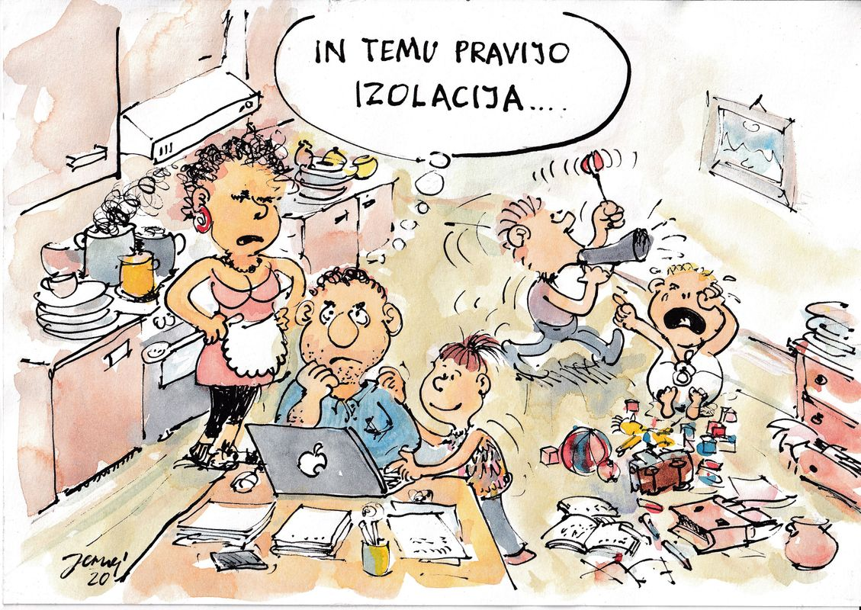
Katero „koronabesedo“ ponazarja slika?
Vir: https://www.rtvslo.si/svet-zabave/karikatura-dneva/je-prisla-korona-je-izginila-kolona/520260 (Dostop: 11. 4. 2020.)

